Slide 1


Symptoms Counter

Slide 2

Sommaire
Rappel du contexte
Découverte du projet
Organisation du programme
Difficultés rencontrées / solutions apportées
Ajouts et modifications

Slide 3

Rappel du contexte

Slide 4
Découverte du projet
Un code non fonctionnel
Ne pouvant pas gérer des symptômes non spécifiés
Une gestion des paths impossible
N’écrivant pas dans l’ordre alphabétique

Slide 5

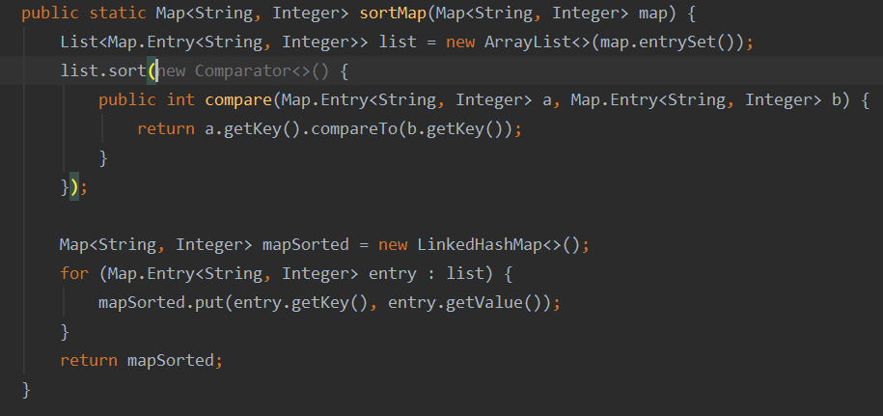
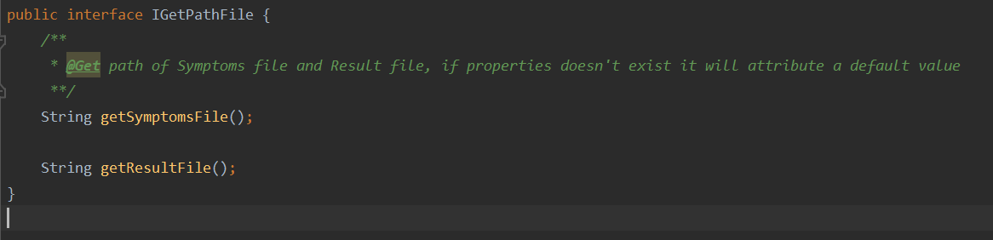
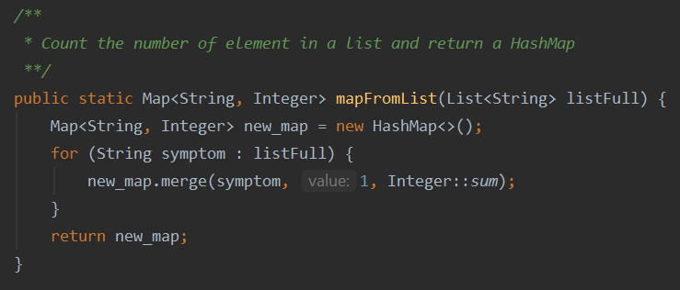
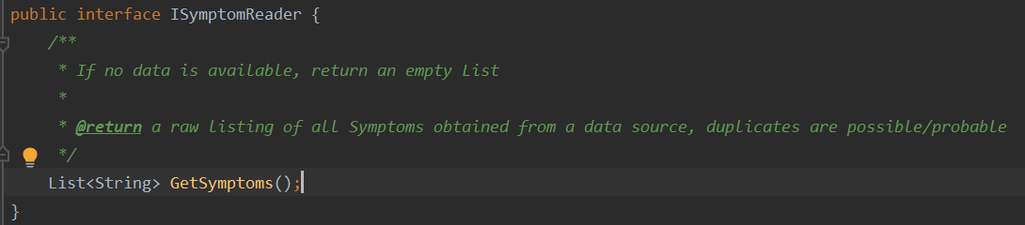
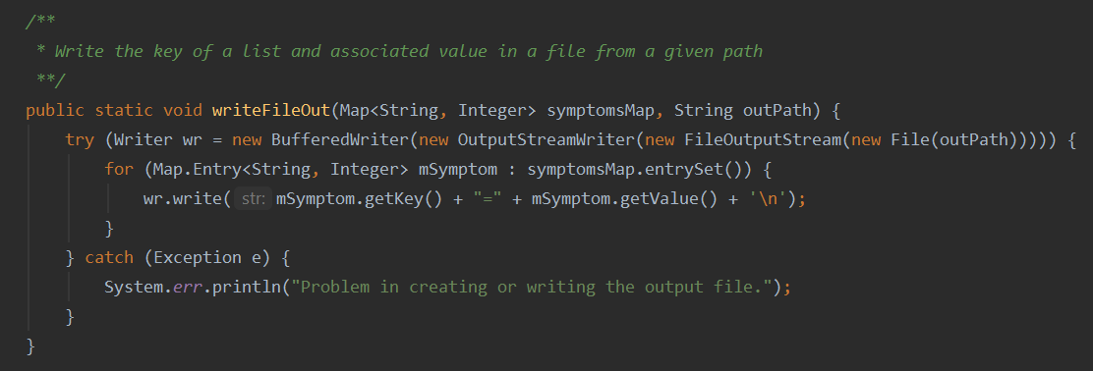
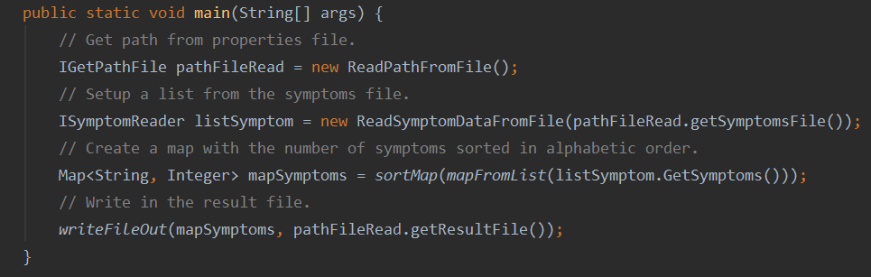
Organisation du programme
5 . Ecrire dans le fichier
1 . Récupérer les Paths
3 . Compter les symptômes
4 . Trier dans l’ordre alphabétique
2 . Lister les symptômes
5 étapes majeures
4 . Trier dans l’ordre alphabétique
3 . Compter les symptômes
2 . Interface Read
1 . Interface Path

Slide 6
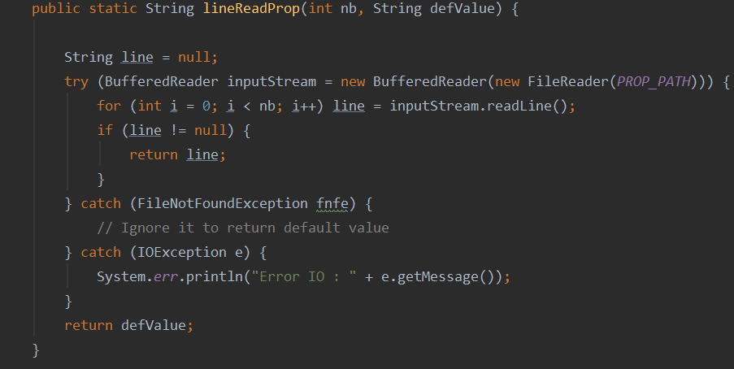
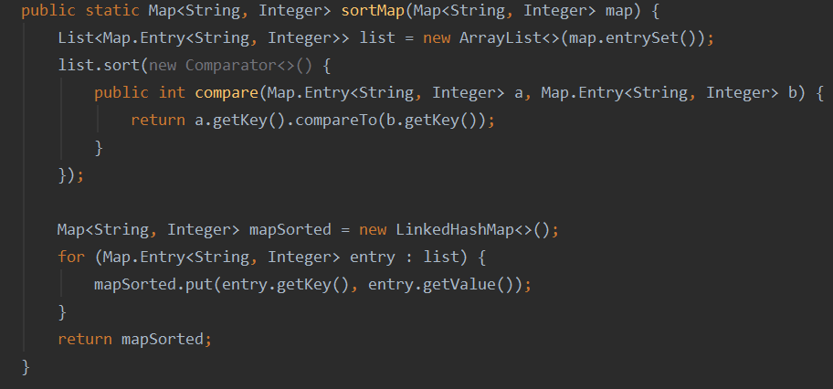
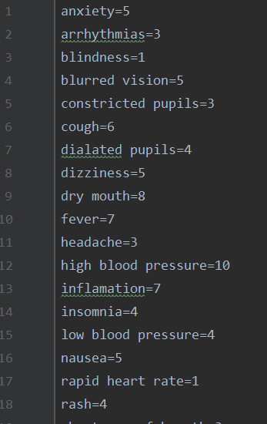
Gérer les valeurs par défaut :
Pas de fichier
Si le fichier est vide
Trier dans l’ordre alphabétique
Solution
Solution
Problème rencontré
Problème rencontré

Slide 7
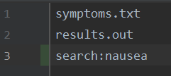

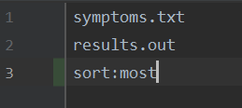
Ajouts / modifications
Trier différemment :
Par symptômes + courant ou – courant
Chercher des symptômes spécifiés
Pouvoir gérer plusieurs fichiers de symptômes

Slide 8
Merci de votre attention !

